Slide 1
英汉文体对比教程
——语音层次文体对比

Slide 2
Warming-up热身
[登机] 空姐都戴起红绣章，拿着小旗，捧起扩音筒："挤哪样嘛挤，各人排队。里边的阿个，斗是你，大哥，往以兜挤歹嘛……票拿出来，没买票逗上来老，罚款十块！，哦，你是王机长家娘舅？那算老，进切嘛……"
[起飞] 飞机爬升到80层楼的高度，正在城市上空盘旋，机长打开舱门喊："喂，80楼楼顶那个，北京走不走，十块钱一个！有位置！快点上来撒，停哈哈儿，各人跳进来！"
上述文字的最突出的风格是什么？
音变

Slide 3
第一节 英语语音风格
一、英语语音的意义风格
语音的意义是指发音所代表的意义，即音义关系，其意义风格则关注偏离了正常的音义关系的那种特殊发音现象，主要有音变、省音、音响联觉。（参考张德禄，2005: 172—174）
（一）音变
音变（Phonetic transference）指预计某个音出现在某个“位置”上，但没有出现，而由另外的音取而代之的现象。例如下面约瑟夫的约克郡(Yorkshire)方言，eneugh中的e代替了o，ony中的o代替了a，fahl中h代替了u，表现出某种地方色彩和下层社会人的人格：

Slide 4
翻译转换时可以用汉语方言类比，但是过度类比会让读者别扭，觉得西方人能讲汉语方言，或者有歧视汉语方言，甚至地域黑的嫌疑，所以这类风格最好以原文方言与标准音对比向读者解释。

Slide 5
第一节 英语语音风格
（二）省音
省音（Elision）指某个音位在预计出现的某个位置被省略的现象，与音变具有相似的功能。如词首省略’ull(will)，词中o’ver(over)，词尾th’，t’(the)，同样表现约瑟夫的地方色彩的人格和低下的社会地位：
这些省音现象也很难用汉语表达出来，即使模仿原文省音，也得补充注释才行。

Slide 6
第一节 英语语音风格
（三）音响联觉法
音响联觉法（Phonaesthesia）指某些音象征着某种意义的现象，除拟声词外，音义联系具有任意性，所以这种联想必须以语境为基础。例如丁尼生（Tennyson）的murmuring of innumerable bees 具有模拟无数蜜蜂发出的嗡嗡声的作用，但murdering of innumerable beeves 则没有这种效应。这种效果翻译时可以用拟声词表现，但也不是所有情况都能用拟声词，例如：
诗中/ʧ/、/st/和/z/声模拟苹果榨汁机榨苹果汁时发出的咝咝声，但是无法在汉语里用类似的手段表达，因为动词watch和形容词last无法翻译为拟声词。

Slide 7
下列例子中的/l/、 /m/、 /r/、 /n/等流音和鼻音的连续和重复使用烘托出了“爱情和美的柔和”。
上面这些转换法不能替代原文的象征效果，但可以起到尽可能的弥补作用。

Slide 8
二、英语语音的形式风格
语音的形式是指语音的排列组合方式，其形式风格则关注语音的重复出现或偏离常规带来的失衡突出和失协突出。根据语音层次大小，下面分别从音位、音节、音步三个方面来分析。（参考张德禄，2005: 177—180）
（一）音位
音位失衡突出是音位模式的对称出现，或重复出现，主要表现为“头韵”（alliteration）、“和声”（consonance）和“半谐音”（assonance）。

Slide 9
1.头韵
头韵（alliteration）是指在同一语言段或诗行中，词首辅音、辅音群或任何元音在一系列相互关联的词或音节中重复出现所形成的韵律。例如：

Slide 10
半谐音押韵在汉语中无法体现，只能以韵脚押韵形式类比。
2.半谐音
半谐音（assonance）是重读词或重读音节中相同的元音（包括双元音）的重复所形成的韵律，还可置于诗句末尾代替尾押韵，使韵律新颖。例如：

Slide 11
由于英汉语语音系统差异，译文只能利用押韵表达原文的和声。
3.和声
和声(consonance)是重读词末尾的辅音或辅音群的重复所形成的韵律，用来代替尾押韵，亦称“斜押韵”（slant rhyme）或“半押韵”（half-rhyme）。例如：

Slide 12
音节
（二）音节
音节层次的文体突出主要是押韵。
英语的押韵，有“单韵”“双韵”“三重韵”“破韵”“内在韵”之分。
汉语的押韵，基础在韵部，韵部的基础在韵母的韵腹、韵尾和声调三个因素。
1. 音节失衡：突出表现在音节的重现所形成的平行对称结构和相同音节的高频率再现，表现为诗歌及其他体裁的语篇的押韵形式；失协突出表现在对音节平行结构的系统偏离上，表现为“预测落空”(defeated expectancy)，有首尾韵（pararhyme）、反韵（reverse rhyme）、尾韵（rhyme）和谐音（chiming）。

Slide 13
由于英汉音节的差异，首尾韵无法重现，只能以部分押韵的形式类比。
1）首尾韵
首尾韵（pararhyme）是重读音节，通常为单音节词中元音前后的辅音或辅音群都重复，而只有元音变化所形成的韵律。例如：

Slide 14
译文重复“伐平”；“伐平”与“伐没”之间重复“伐”字，类比quell与quench的词首辅音和元音重复。
2）反韵
反韵（reverse rhyme）是重读音节中的词首辅音和元音重复所形成的韵律。例如：

Slide 15
音节
3）尾韵
尾韵也叫押韵（rhyme），指词或诗行末尾的音节中的元音和其后的辅音或辅音群的重复所形成的韵律，元音前的辅音必须是变化的。这种押韵手段是半谐音与和声韵律手段的结合。由重读单音节形成的押韵称为阳韵（masculine rhyme，如fan-ran）；由重读音节的元音和其后的辅音和非重读音节所形成的押韵称为阴韵（feminine rhyme，如perished-cherished）。

Slide 16
音节
阳韵的音韵强劲有力、活泼，例如：
译文尽可能做到押韵，但是由于照顾到语义就很难照顾到语音，铿锵有力的英语阳韵在汉语中很难用汉语中洪亮级的言前、江阳、人辰、中东或发花韵来表达。读者可参考本章汉语音韵分析。

Slide 17
阴韵轻柔委婉，余韵悠长，易于表达忧思、回味、情思绵绵、多愁善感、欢畅等主题，例如：
一三句、二四句押尾韵，译文依此类比。

Slide 18
音节
4）谐音
谐音（chiming）指两个语音相似的音节或单词之间的音韵，例如：
只能以重复“公”字类比，但没有英语谐音的效果。

Slide 19
译文采用押韵的打油诗形式，体现原文aabba的固定押韵模式。
2.音节失协
音节失协突出手段可以通过音节的省略和变化，以及对音节突出模式的改变来实现。例如：打油诗的押韵有其固定的模式，通常为aabba，这种体裁的诗歌内容通常是无关紧要、可笑的小事，形式依靠可笑的内容与其固定模式的结合而前景化，取得幽默效果。

Slide 20
而下列诗歌中，诗人有意地在内容和押韵格式上偏离其固定格式，使得预测落空：
如果还是用押韵形式，可能翻译为：
要体现对固定押韵模式偏离，则为：
其内容是幽默的，但其押韵形式偏离了打油诗的押韵格式，产生了更加幽默的效果。

Slide 21
音步
1.音步知识
由于英语节奏的基础在于韵节，即音步（foot）的类型和数量，而韵节（音步）由重音（stress）位置决定，汉语节奏的基础在于平仄类型与数量，而平仄由声调（intonation）构成，导致英汉语节奏的基础不同，造成节奏的不可通约。（见石瓃，1987: 14—38；袁庆述，2005: 120—125）
韵律（meter），即“音步次数”，表现出节奏（rhythm）：“构成英诗节奏的基础是韵律”（涂寿鹏，1993: 21），罗良功（2002: 15）则称meter的汉语说法为格律：“音步的排列方式则构成英诗的格律（meter或measure）”。
构成音步的基本元素是音节，一个音步一般包含一个重读音节和一个或数个非重读音节，有时也罕见由两个重读音节和一个或数个非重读音节构成。通俗一些讲：一个音步就是一个“轻、重音节”或”重、轻音节”的组合单位。（李荣香，吴长青，2012：34）
诗行中根据含有foot的数量不同，即命名为“不同meter”的诗行，如单音步monometer诗行，即是含一个foot的诗行，如此类推，共有八种音步数。这样，“重音”（stress）决定“音步”（foot），对“音步”（foot）的衡量“尺度（标准）”称为“韵律”或“格律”（石瓃和涂寿鹏用meter的英文说法），“韵律”（meter）表现为“节拍”，“节拍”从衡量的角度英文称为measure（测量数），从声音的角度称为beat（打击声），诗歌中“节拍”合在一起就构成、表现为节奏（rhythm）。
一个音步一般包含一个重读音节和一个或数个非重读音节，有时也罕见由两个重读音节和一个或数个非重读音节构成，这种不同的构成就称为不同的“格”。

Slide 22
音步
传统格律学据此将音步分为下列种类，十分复杂：
传统格律学没有明确标示音步之间的界限，同一诗行可有几种不同的音步，例如year upon year可解释为扬抑格和抑扬格。
音韵格律学中音步以重读音步开始，而且一个音步中只能有一个重读音节，所以只承认四种音步：单音节音步、扬抑格、扬抑抑格、扬抑抑抑格；非重读音节以不相等的数目分布在重读音节之间时，一定要以不同的速度发出，以填充重读音节之间的空白，有时挤在一起，有时延续较长。一个包括四个音节的音步通常要比只有一个音节的音步长，但并不是其四倍，而是稍长一些。

Slide 23
音步
组成诗行的不同类型的音步模式称为格律。
传统格律学区分以下几种格律：单音步格律monometer，双音步格律dimeter，三音步格律trimeter，四音步格律tetrameter，五音步格律pentameter，六音步格律hexameter，七音步格律heptameter，八音步格律octameter。
音韵格律学只承认音步为双数的格律，如果诗行中实际出现的重读音节的数目是奇数，那么在最后一个重读音节后面就会有一个“静拍”（silent beat）。因此，音韵格律学只承认以下四种格律：双音步格律（传统格律学的单音步、双音步），四音步格律（三音步、四音步），六音步格律（五音步、六音步），八音步格律（七音步、八音步）。静拍除可出现在行尾外，还可出现在行首（anacrusis）或行中（saesura）：
传统格律分析的好处是能够使音步的分界线与诗行的分界线对应，不出现音步跨行现象；但从节奏上讲，音步是可跨行的，所以音韵格律分析的好处是：（1）真实反映英语以重音定节拍的特点；（2）与口语的节奏一致；（3）易于确定音步间的分界线和每个音步中的音节数。

Slide 24
葛雷的《乡村墓歌》（Elegy in a Country Churchyard）

Slide 25
音步
2.音步失衡
格律与行数，通常还包括某种押韵格式，成为区分诗歌的不同体裁的主要因素，格律突出就是音步超规则性突出，少儿歌谣就是音韵格律前景化的结果：
汉语中因为汉语诗歌由平仄格律构成，这种英语诗歌的音步失衡就无法体现，而只能由音节数量（字数）与意群划分构成的节奏来体现，汉语中叫做“顿”：
两种译文都是字数（音节数量）与意群（词语数量）构成对仗的节奏，此外，由于押韵的需要，选用了动词“玩”与“闪”、“耍”与“洒”，但是从主谓搭配角度，月光一般不用“闪”作谓语，所以不得已改成“洒”。第二种译文要好一些。

Slide 26
音步
3.音步失协
音步失协亦即偏离格律，有以下几种形式：（1）把某一音步的重读音节轻读；（2）把某一音步中的非重读音节重读；（3）调换轻重音节的顺序；（4）把诗行末尾的音步弱化或减少音步中的音节数目。音步失协可以给诗歌增添生气和新鲜感，有利于表达诗歌的整体意义。例如：
这种格律变异翻译为汉语成为了自由诗，除此也许没有其他形式可以表达英语原文的格律变异了，但是因为是诗歌，也不能翻译为记叙或描写性散文，还是要保留诗行的形式，内在仍然有一定的节奏，使得整体看上去仍然是诗歌。

Slide 27
第二节 汉语语音风格
一、汉语语音的意义风格
与英语一样，汉语也有音变、省音和音响联觉。
（一）音变

Slide 28
这里的音变（Phonetic transference）显然是方言发音与普通话的差别，我们不应该歧视方言，但是从风格的角度看是存在“偏离”造成的区别的。与英语变音一样，翻译转换时只好以原文方言与标准音对比向读者解释。

Slide 29
第二节 汉语语音风格
（二）省音
正式场合一般不能省音，但是在网络与某些表现地方特色风格和口语中，经常出现省音（Elision）现象，下面几个常见的例子中有省音现象：
酱紫：
搜狗百科里这么解释：
酱紫，网络流行词汇，指的是“这样子”的意思，网络当中的“酱紫”其实最开始是个错别字，只是用的人多了，该词汇也就在网络上大行于市了。
连读不会省音，而“酱紫”（这样子）省掉了“这”的韵母e，并且声母变音为j，然后才有“连读”，但是这里的“连读”与真正的连读不一样，既有音变也有省音，而不是“速读连音”。
此外，还有“造”（知道）、“表”（不要）等例子。
现代汉语里还保存有一般是方言用词，体现出方言口语风格，在英语中无法找到对应的词语表达，也很难说可以用英语中变音的方式来传达其风格。

Slide 30
第二节 汉语语音风格
（三）音响联觉法
与英语一样，除了象声词外，汉语中的某些发音也具有象征意义，因而也有音响联觉法（Phonaesthesia）。汉语韵母多声母少，且元音占优势，乐音多，韵母相同的音节也多，因而容易生成同韵呼应，即押韵，也叫叶韵，相同或相应的韵字有规律地反复呼应就能造成语言响亮悦耳的节奏和音乐美，构成韵脚和韵式，汉语用韵习惯于用韵脚。把同韵字归在一起，形成了切合口语的韵辙。目前通用的韵辙分为“十八辙”和“十三辙”。“十三辙”采取了“押大致相近的韵”的原则，比“十八辙”更为简明，便于应用，所以一直影响最大、运用最广。

Slide 31
十三辙的名称及其韵母如下表：
根据韵母的圆音开口度的大小，十三辙分为
洪亮级：言前、江阳、人辰、中东、发花；
细微级：灰堆、一七、姑苏、 斜；
柔和级：遥条、由求、怀来、梭波。
大体说来，
洪亮级的韵通常用于表达豪放、赞美、勇敢、坚强、愉快、兴奋、慷慨、激昂的感情，表现出豪放雄壮的风格；
细微级和柔和级的韵通常用来表达柔美、缠绵、感伤、苦闷、忧郁、沉痛、哀悼、悲愤的感情，表现出柔和纤细的风格。

Slide 32
例①“龙”“空”“虹”“东”“融”属洪亮的中东韵，表达赞美欢快的感情，表现雄劲的格调；
“凄”“七”属细微的一七韵，表达悲凉、苦闷的心情，体现婉约的风格。
两种不同的景象，表现出一日之内，一宫之人的不同遭遇，格调的音乐美与表达的感情和谐融为一体。

Slide 33
由于音义关系差异，要将这种汉语中的韵辙表现的音响联觉风格传达到英语译文中是非常困难的。

Slide 34
例②上节用江阳韵表达作者对正义诗歌力量的信心，下节用姑苏韵控诉诗人遭到的苦难。
由洪亮转为细微，表现诗人思想感情的变化，也显得格调的音响美波澜起伏。

Slide 35
为了最大限度地保存原文的音韵美，上半部分可以选取开口音较大（fire, light, wire, mind）的单词来翻译，表达作者慷慨激昂必胜的信心和豪壮的风格。
下半部分采用开口较小的音（均以er结尾）来控诉作者承受的巨大痛苦，并表现诗人的抗争精神。
另外，为了押韵，第三句牢房译成prison则和walls无法构成音韵，纸和笔（pen, paper）的顺序调整也是为了押韵。

Slide 36
二、汉语语音的形式风格
（一）平仄
古汉语的四声为平、上、去、入，现代汉语是阴、阳、上、去，人们将四声分为平声和仄声，古汉语平声为“平”，上去入三声为“仄”。平声语调平缓宏亮，仄声语调曲折、爽脆。一般说来，平声结尾显得舒缓柔和，仄声结尾显得急促挺拔。
单个平声或仄声表现的风格属于音响联觉，但是具体运用不可能是单个声调，而是配合使用，所以就构成了组合的形式风格。

Slide 37
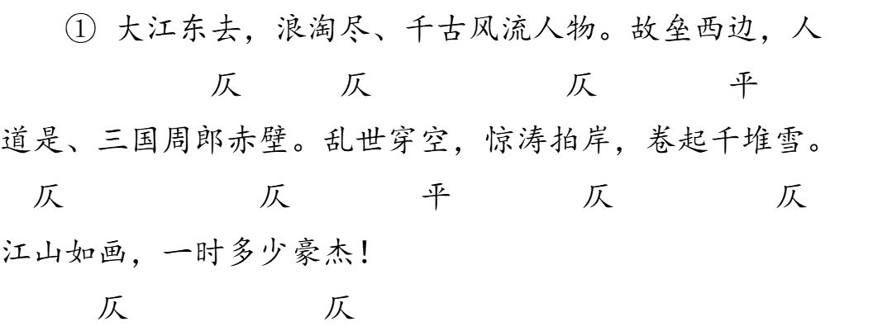
例①②的句末主要是用仄声，音调激越沉雄。前者描绘古战场雄奇壮丽的景色、后者抒写激昂慷慨的情怀，都表现出雄健豪放的风格。

Slide 38
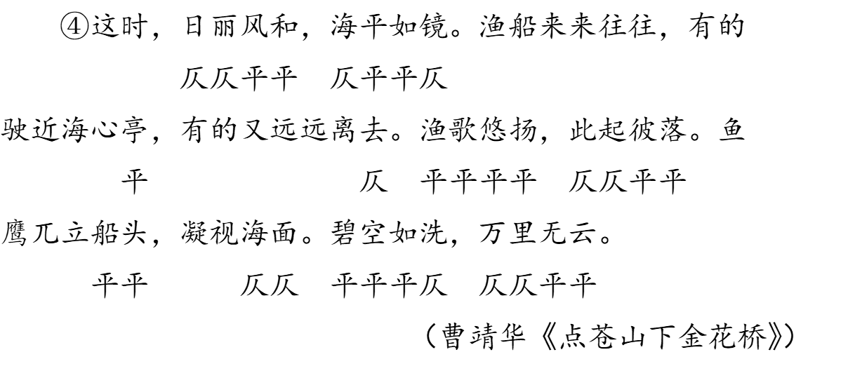
例③④的句末主要是用平声，音调平缓柔和，前例抒写缠绵悱恻的离情别绪，后例描写清新的海空美景，都表现出清新优柔格调。

Slide 39
是否讲究平仄，与语体风格有关。文学语体特别是韵文和优秀的散文，常常平仄交错变化，体现出生动性、音乐性的风格特点，政论语体中也能看到调配平仄的风格现象。专门科学语体、公文语体则不讲究调配平仄。

Slide 40
汉语平仄构成抑扬顿挫，给人以联想，在英语中则是轻重音的交替变化。试把上述例④翻译为英语：
由于汉语的声调与英语的轻重音的差异，保持与原文完全一致时不可能的，转换时只能考虑大致的格调，选词和造句注意轻重密度舒缓，表现出清新优柔，如“海心亭”不译为the pavilion in the middle of the sea，“碧空如洗，万里无云”调整“无云”（cloudless）在前，增加the ′sun shines，以′bright and ′warm结尾，也是为了构成与′fine and ′warm和′rise and ′fall一致的轻重节奏带来的格调。

Slide 41
形式风格
（二）音节
除了平仄带来的形式风格外，音节构成也有节奏。
汉语词分单音节词、双音节词和多音节词。现代汉语双音节词占优势，古代汉语中许多单音节词在现代汉语中变成了双音节词。
交错运用单音节词和双音节词，或让同一个词的单音、双音形式分别出现，可以造成音节整齐匀称、富于节奏感、音乐美和整齐美的语言结构，表现不同的语言风格。

Slide 45
例①利用对称的音节和由此造成的强烈的节奏来描写对“春深似海”的感受，四种绿、四种动态，还有风与浪的对称、船与燕子的动作的对称、街上与海上的对称，不仅读者强烈感受到一种听觉美、视觉美，而且把作者的惊春、喜春、叹春的心情淋漓尽致地表现出来，呈现出文学语体的绚丽风格。
例②各句的谓语和宾语都是双音节词对称，配合很有规律，呈现出应用语体的庄重风格。
例③用双音节词组成四个主谓结构，对仗整齐，造成了节奏一致的音乐美，呈现出科学语体的庄重谨严风格。

Slide 46
同样，英语中也用音节数量以及轻重音的位置配合来构成这些风格。
“鲜绿，浅绿，黄绿，灰绿”、“联结着，交错着，变化着，波动着”尽量译成音节数量以及轻重音的位置相同的词组，“绿到天边，绿到山脚，绿到渔帆的外边去”调整顺序由近及远，译文音节数量逐渐增多，“风不凉，浪不多”、“缓缓地走，低低地飞”译文保留原文的音节对偶。

Slide 47
“腐蚀……队伍，损害……肌体和……信誉，毒化……思想，污染社会风气，破坏经济建设，妨碍……正确执行，影响社会的安定”中动词译为corrode, erode, damage, pollute, undermine, hinder, affect, 除undermine有三个音节，其他均为两个音节，数量基本一致。

Slide 48
汉语原文的四字结构，音节匀称，在英语译文中尽量采用音节与重音位置相同的词语。

Slide 49
形式风格
（三）叠音
叠音是汉语特有的一种修辞方式，可以增强声势，协调音调，加强语意，使语言节奏感强，是富有风格功能的表达手段。

Slide 51
例①用六个叠词状貌，突现出描写对象的意态和神情，音节和谐悦耳，格调清新柔美。
例②描景，例③写梦，既显现了回环复沓的音节美，又呈现出文辞的繁复、艳丽而且气势遒劲。

Slide 52
英语单词单音节词少，且单音节词也常常以辅音结尾，不像汉语的单音节那样容易构成叠词，所以汉语的叠音效果不能以英语的叠词表达，虽然英语中也有A red red rose这样的说法，但是毕竟少见，只能根据语境选用适切的表达。
汉语中的形容词叠音词在此只能舍弃叠音形式，或变为英语的形容词，或英语头韵形式slim and slender。

Slide 53
汉语中的形容词叠音词在此变为and连接的形容词重复，量词叠音词变为名词复数。

Slide 54
汉语中的形容词叠音词在此变为or连接的反义形容词，但是没有叠音。

Slide 55
总结
由于英汉语在语音层次上的天然差别，有些特征无法在另一种语言中得到完整传达与体现，只能变换为另一种形式，在一定程度上反映原文的风格。
此外，汉语中拟声、谐音、双声、节奏和停顿的配合等，与英语也有不同，在对比转换中要把握原文产生的风格功能，以文体风格大致对等为目标选择另一种语言中适当的表达方式。

